Slide 1



ICS 期末PJ 汇报
Y86-64 PipeLine CPU
报告人：邱深凌
学号：24300240123
ICS PJ pre

Slide 2

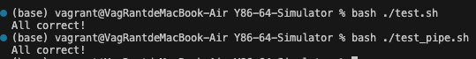
项目简介 & Evaluation
所有代码已经编译完毕。
1. 请 cd 到当前目录，建议使用 linux/macOS 环境（项目开发环境为macOS）
2. 对于 SEQ CPU，请运行
bash ./test.sh
3. 对于 Pipeline CPU，请运行
bash ./test_pipe.sh
对于流水线cpu，实际上修改test.py为pipe_test.py，略过对中间过程的检查，只保留对于最后状态的检查
预期效果：

Slide 3
目录
CONTENTS
01
02
Y86-64回顾
SEQ-CPU
03
04
PipeLine-CPU
附录

Slide 4
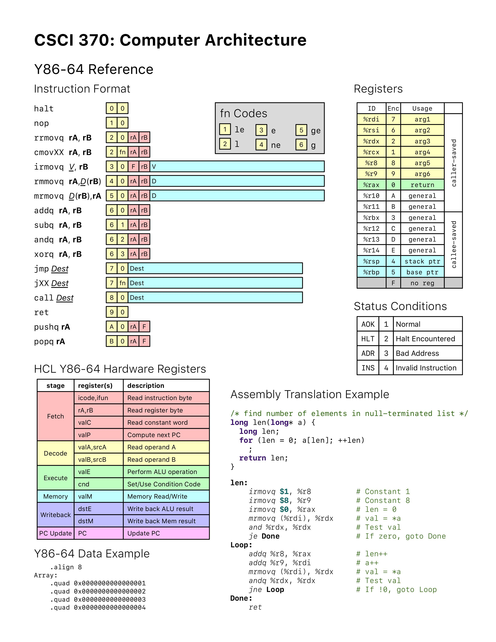
Y86-64 CPU Architecture
15个寄存器
%rax, %rcx, %rdx, %rbx
%rsp, %rbp, %rsi, %rdi
%r8, %r9, %r10, %r11, %r12, %r13, %r14
每个寄存器有4-bit ID
程序计数器 PC（Program Counter）
下一条将要执行的指令的地址
Condition Codes
ZF SF OF
状态码 Stat
AOK：正常运行
HLT：执行到halt
ADR：地址错误
INS：非法指令
指令 icode:ifun rA:rB
常数 valC（偏移量等）
调用栈
栈指针%rsp维护，支持push pop

Slide 5
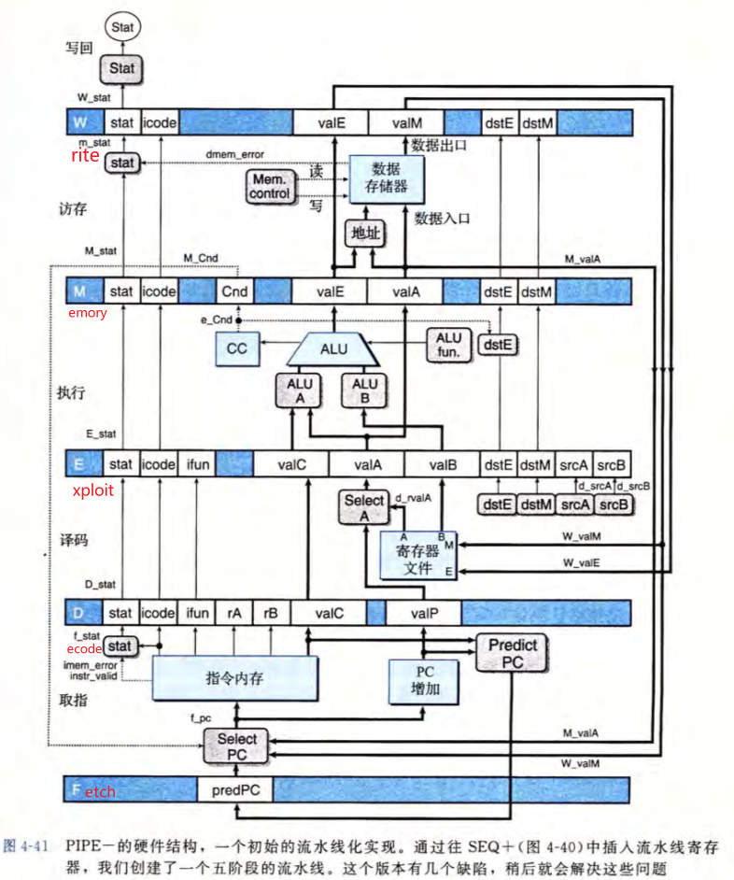
Y86-64 PipeLine CPU
流水线寄存器 Pipeline Registers
定义结构体来保存每个阶段之间的状态
F_reg 保存程序计数器预测值 predPC
D_reg 保存F取出的指令
E_reg 保存D读出的值
M_reg 保存E alu结果
W_reg 保存M访存结果
Hazards
引入 Stall 和 Bubble
当 E 需要用到 M 加载的数据时，暂停F和D并向E插入气泡；
采用总是跳转策略。如果E发现条件不满足，取消D和E的指令（注入气泡），并修正PC

Slide 6

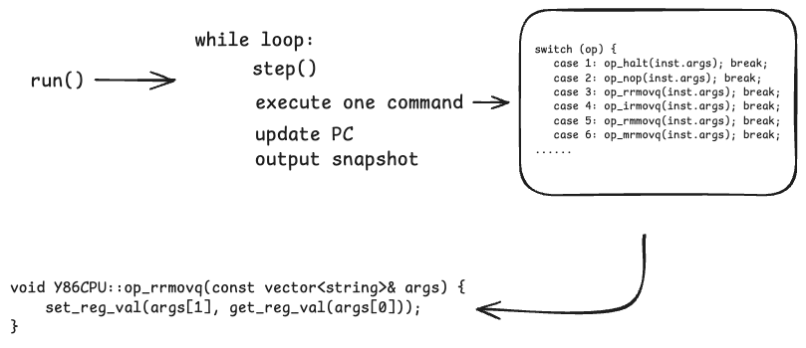
SEQ-CPU：本质上就是一个switch
01
SEQ

Slide 7
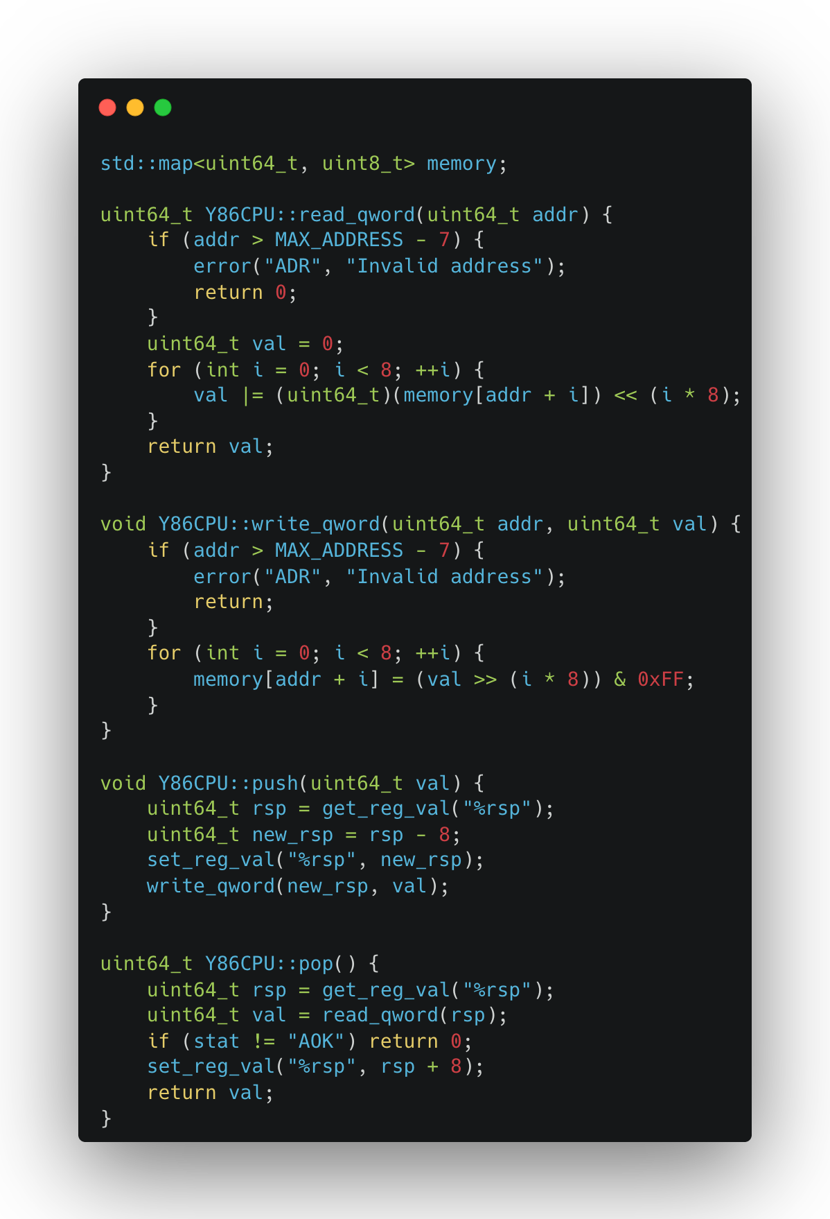
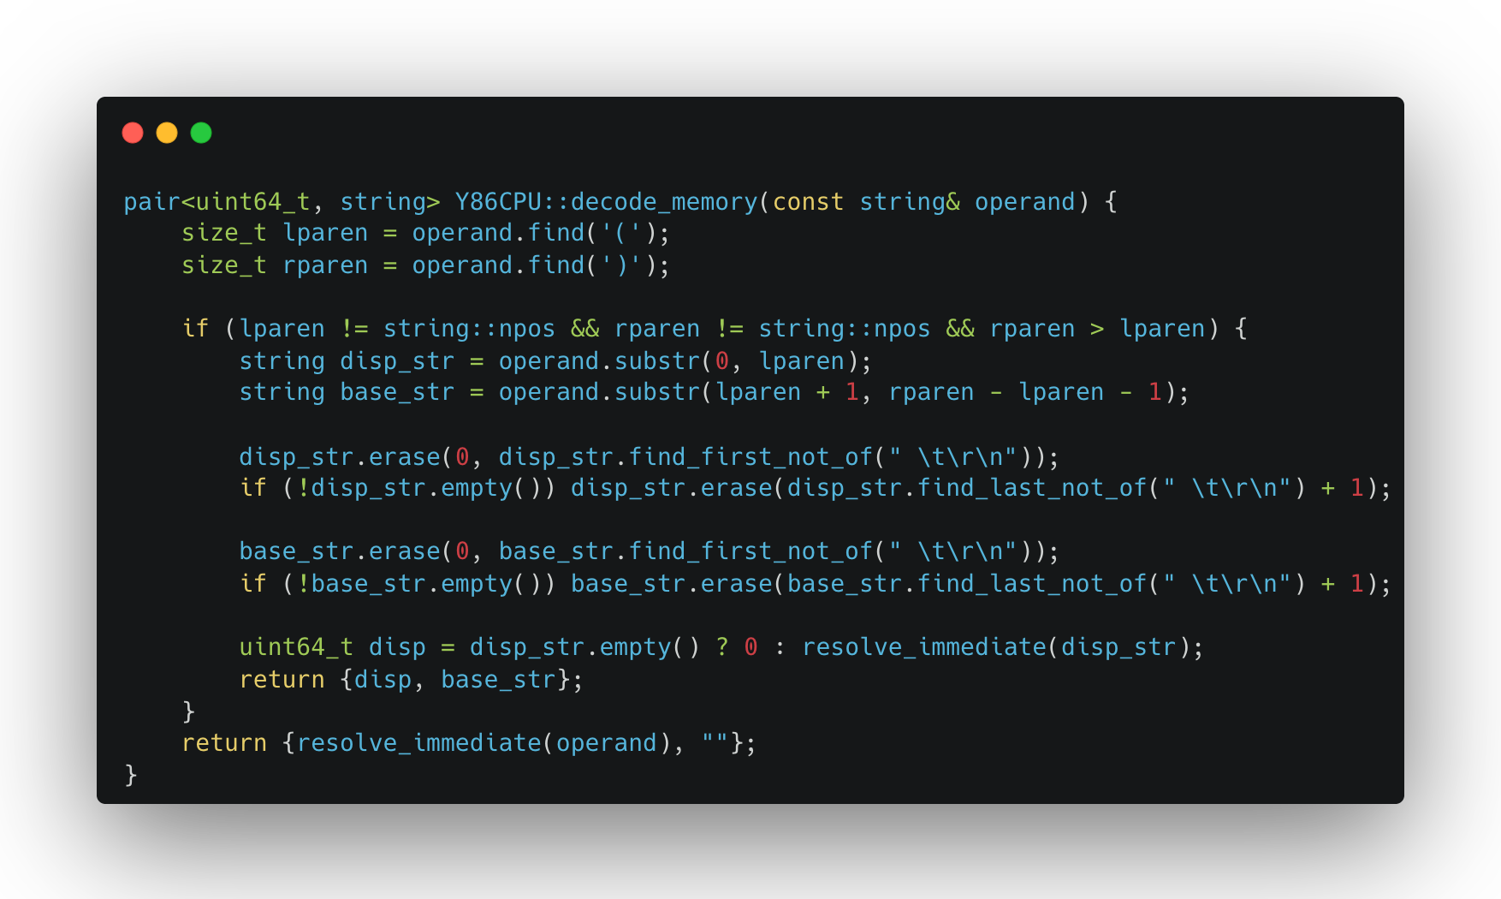
01
SEQ
SEQ-CPU：内存处理

Slide 8
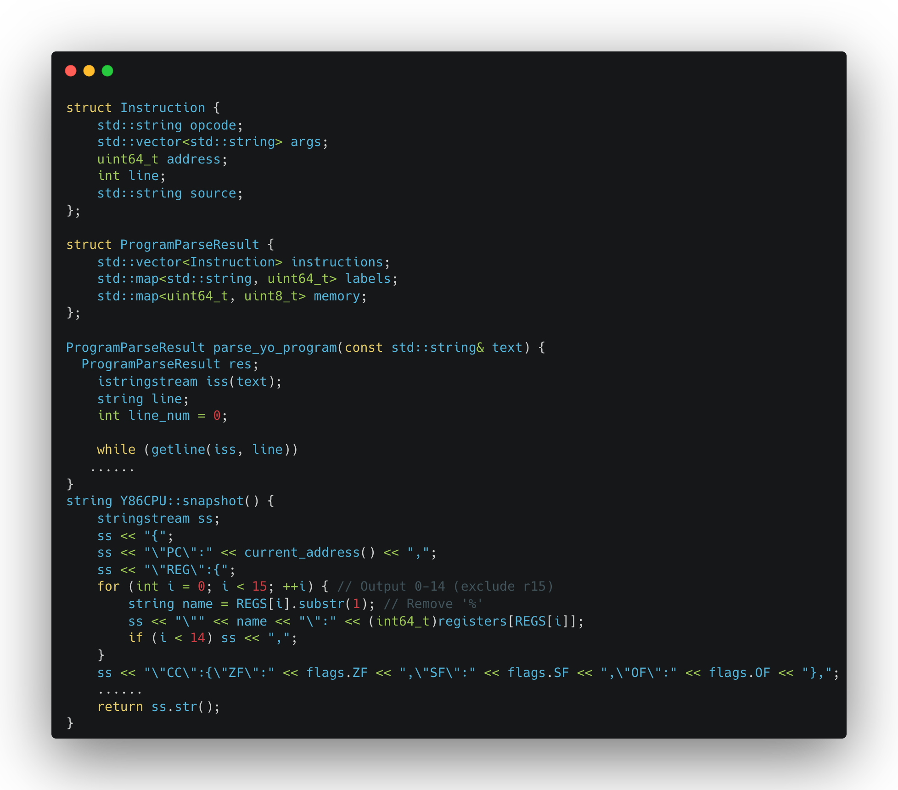
01
SEQ
SEQ-CPU：指令操作

Slide 9
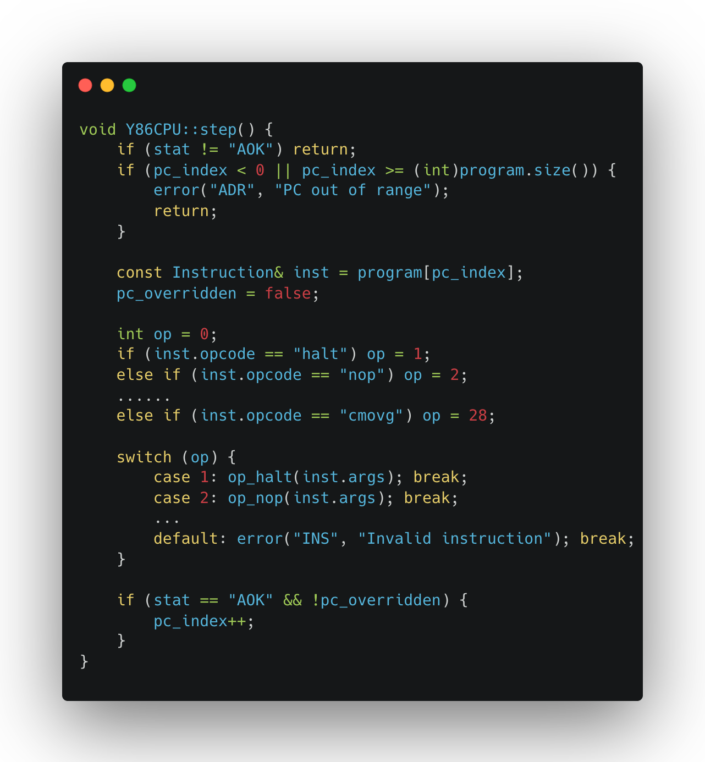
01
SEQ
SEQ-CPU：核心

Slide 10
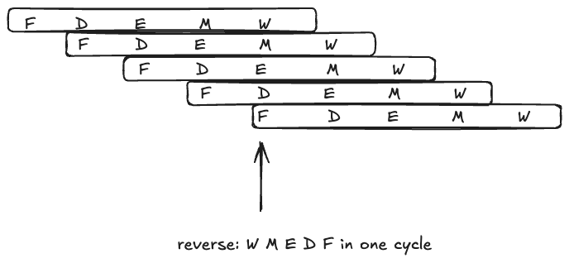
PipeLine CPU
首先，将程序命令读入，解读程序 parse_yo_program
在此基础上，初始化寄存器、内存、flag、PC，同时进入Y86CPU::run，run中根据stat为AOK就继续的循环，每次调用Y86CPU::step()同时把状态打印出来，并更新stat

Slide 11
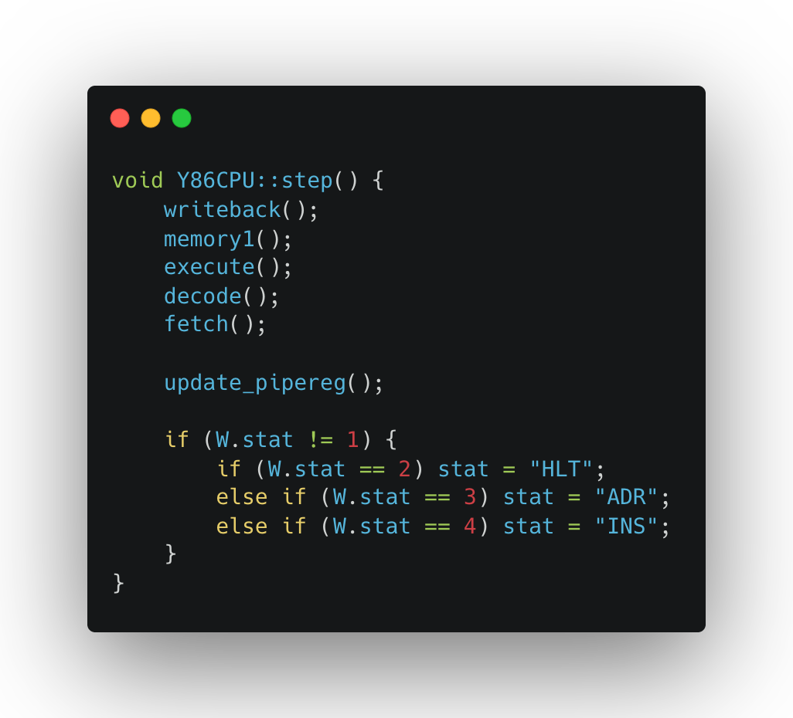
核心处理：Y86CPU::step( )
02
PipeLine
依次实现pipeline的各个阶段。这里的顺序也有讲究，实际上作为一个模拟器我们没有办法真正并行
因此在实际的串行中，我们必须所有阶段只读旧的流水线寄存器和memory，只写next的流水线寄存器，那么我们实际上从后往前，即
F D E M W改为W M E D F
就可以实现每次处理都是只依赖后面某些已经算出来的next信息，算是手动实现mask（不然如果F D，那么fetch结果就会影响本次的D，以此类推）
最后，根据writeback的寄存器W检查状态并更新全局状态，进入step时F D E M W保存的是这一时钟周期开始时的流水线状态（reg memory CC flags），之后5个函数分别模拟各个部分这一周期的运行结果，并更新下一周期需要使用的对应参数

Slide 12
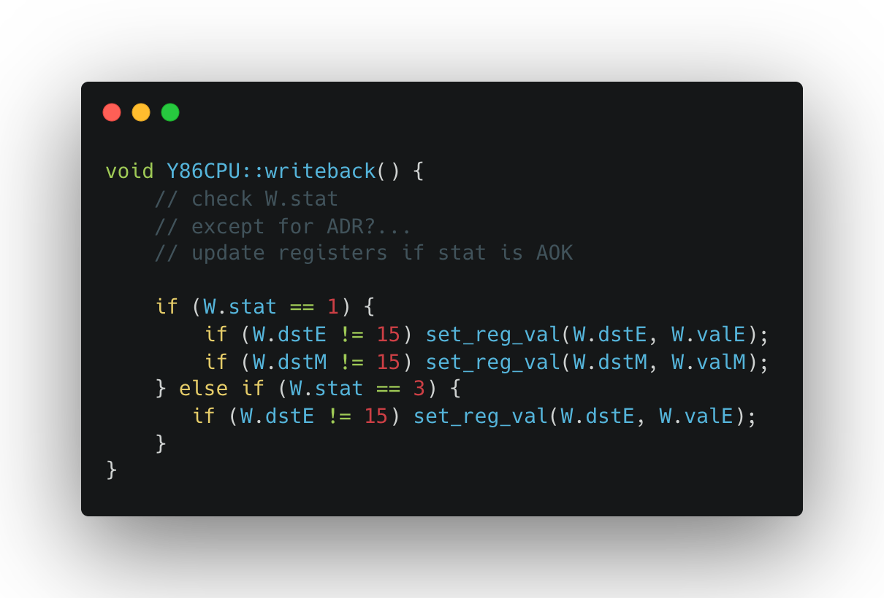
核心处理：Y86CPU::writeback( )
02
PipeLine
struct W_Register中维护状态码（实际上step结尾就是按照W的状态决定整个CPU的状态），同时维护icode valE（ALU计算结果），valM（内存中读取的值），valP（预测的下一条指令，snapshot中打印），以及当前PC
writeback还维护了dstE dstM（要写回的寄存器或memory）
根据当前的W.stat，如果AOK则把valE写到dstE，把valM写到dstM
特别的是，如果ADR，也要把valE写到dstE，才能保证execute得到的结果正常传递下去，不然prog10.json会出现问题（面向答案特判属于是）

Slide 13
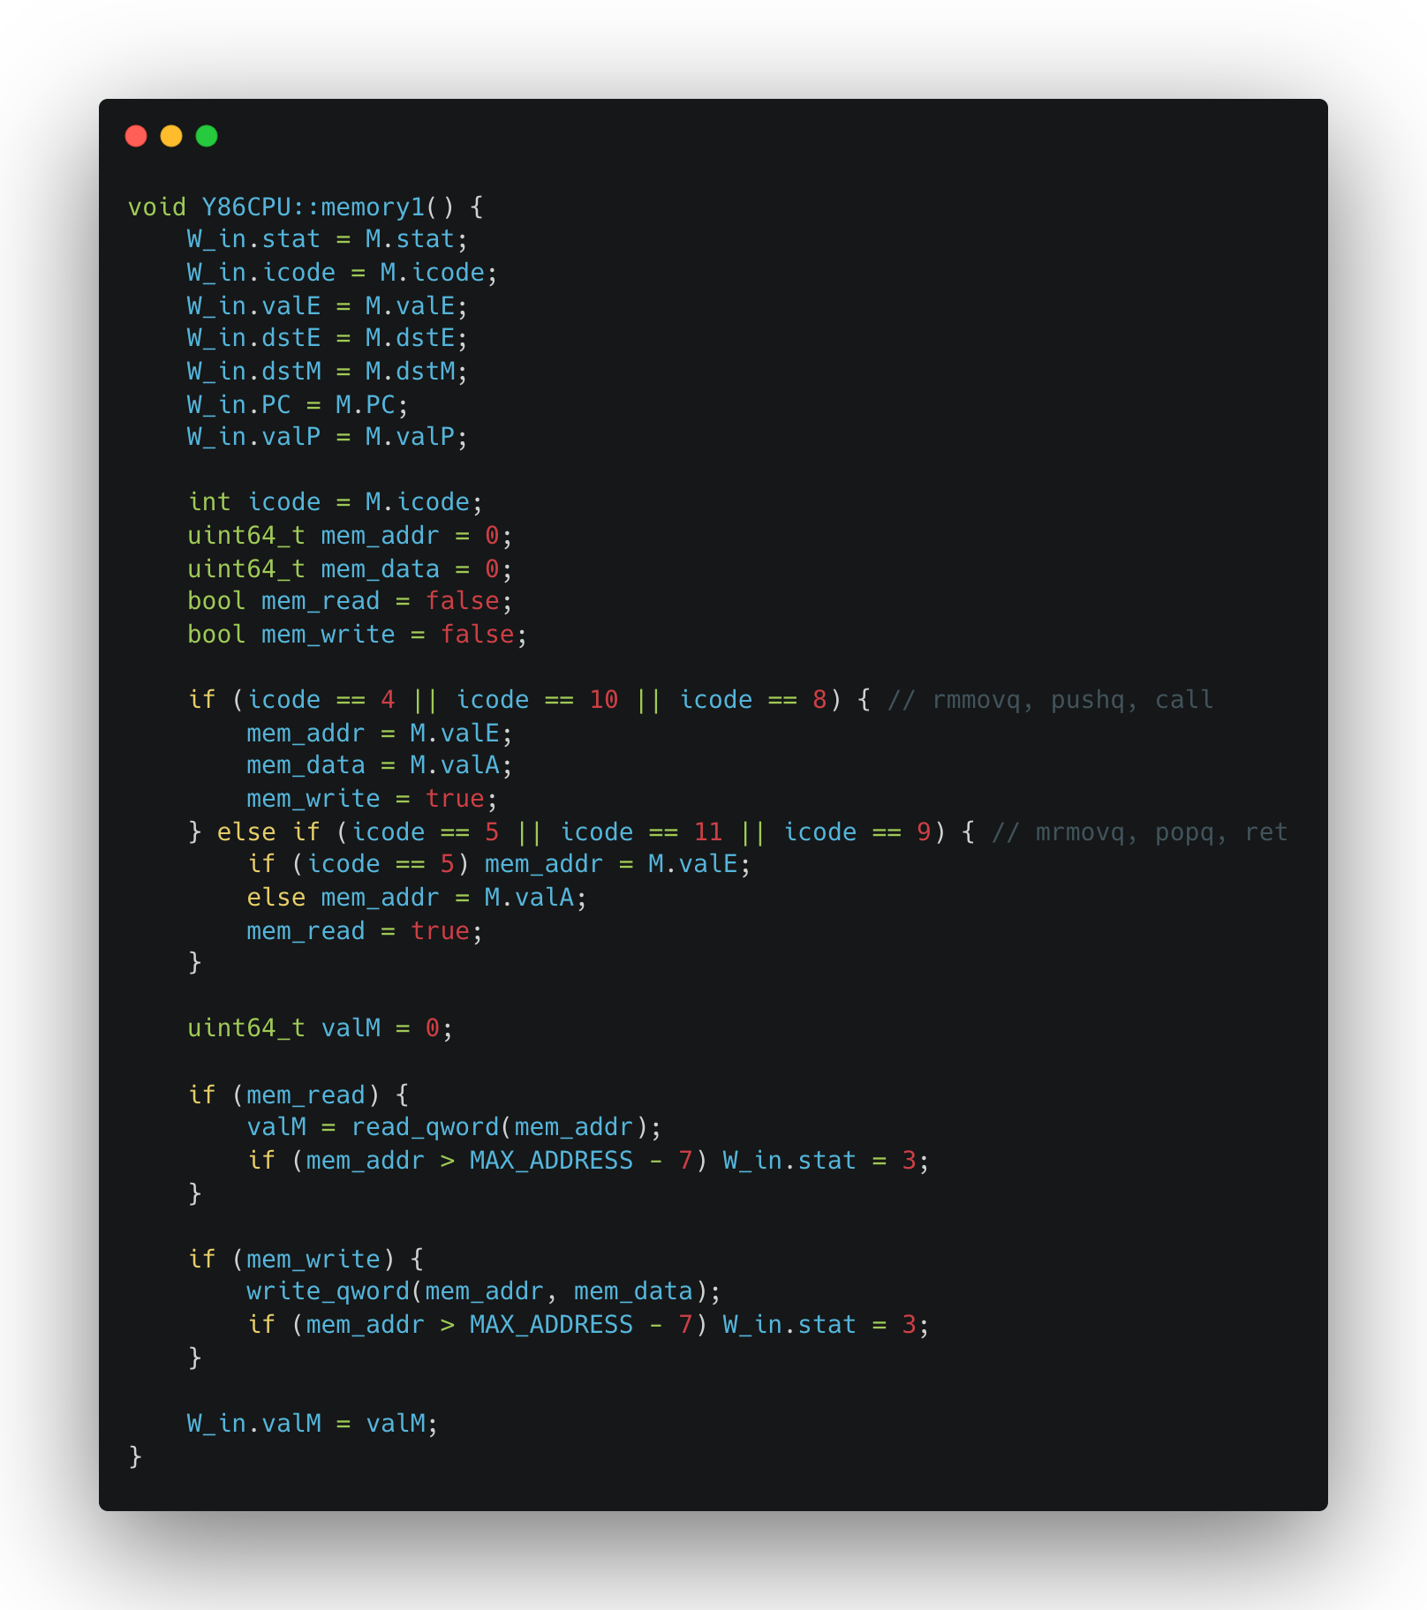
核心处理：Y86CPU::memory1( )
02
PipeLine
struct M_Register依然维护stat（由E阶段传入）、icode Cnd（E给出的条件计算结果，对于jXX cmovXX使用）。
此外有valE（E结果） valA（第二个op） dstE（目标寄存器编号） dstM（popq mrmovq使用，从这里读取数据写入valM）
在memory处理中，首先把M寄存器中的状态复制到W（下一状态的W），之后根据不同的icode选取内存读/写的地址和内容修改。如果读取，则把内容保存进W_in.valM（当然需要判断ADR）；如果写入则调用write_qword

Slide 14
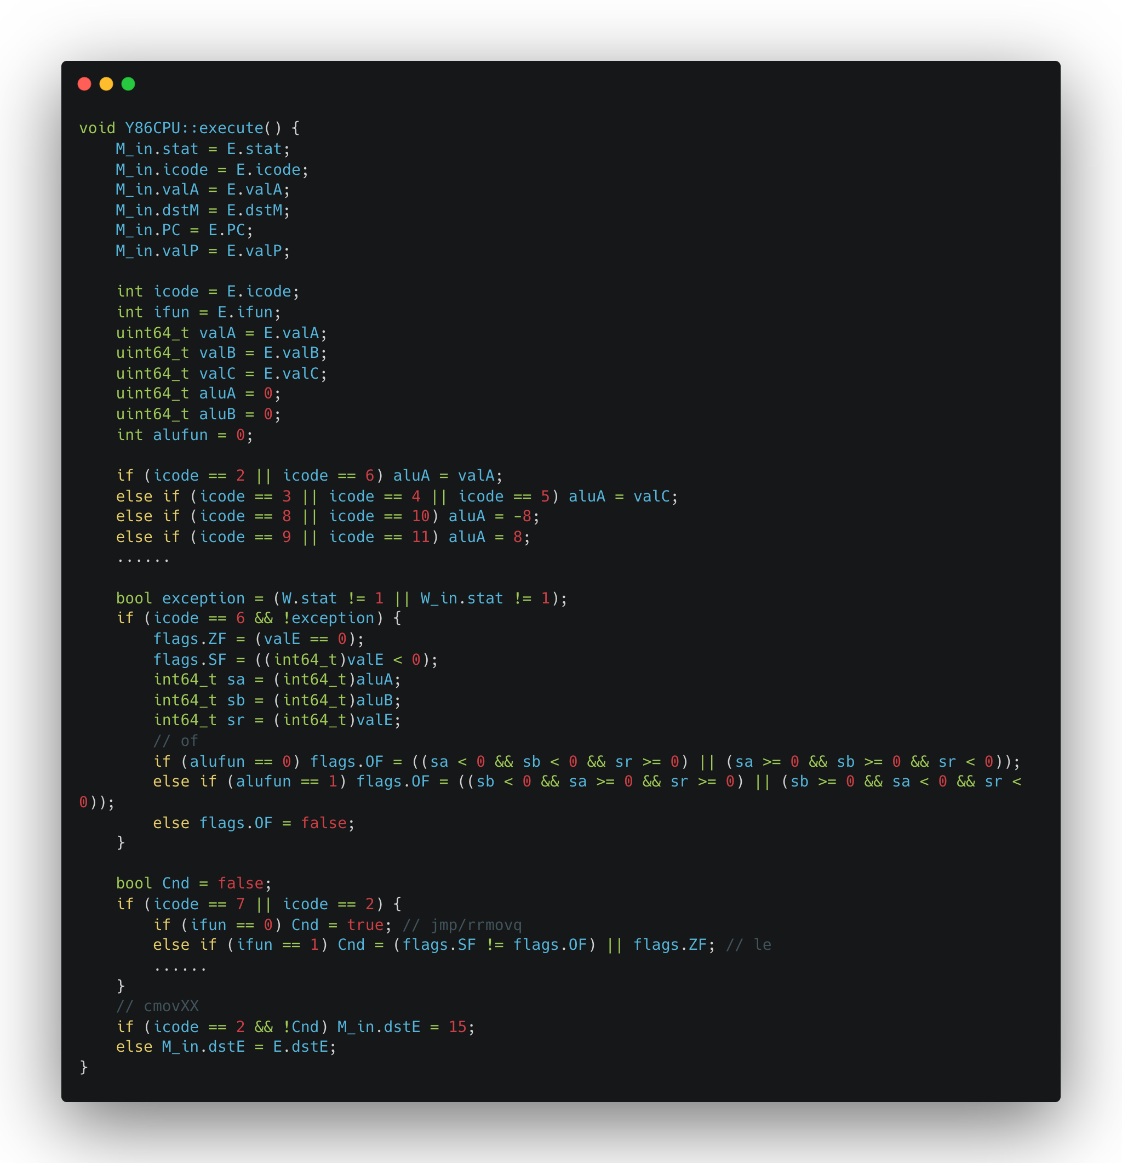
核心处理：Y86CPU::execute( )
02
PipeLine
ALU逻辑实现，首先struct E_Register中除之前出现的，还需要ifun valP（顺序执行时，下一条PC）以及srcA drcB（D得到的指令）
执行层面，先把E reg的参数传给M_in，之后根据icode ifun选择输入和计算，计算得到valE之后更新flags（对于OPq），同时根据flags以及ifun更新Cnd（jXX cmovXX需要的条件）并将Cnd valE写入M_in
对于rmmovq/mrmovq，因为有base和shift，综合使用valA valC
当然，如果W传入的状态有问题，bool exception = (W.stat != 1 || W_in.stat != 1);则不更新条件。之所以用W是因为W为这一个时钟周期开始最早的指令（当前流水线最早的指令），而W_in为第二老的指令（memory结束进入wb），E执行的是更新的指令，因而如果之前的指令出现问题，则后续指令不应当修改CC/reg/memory，而是在当前step的最后更改CPU状态
最后把计算结果存入M_in

Slide 15
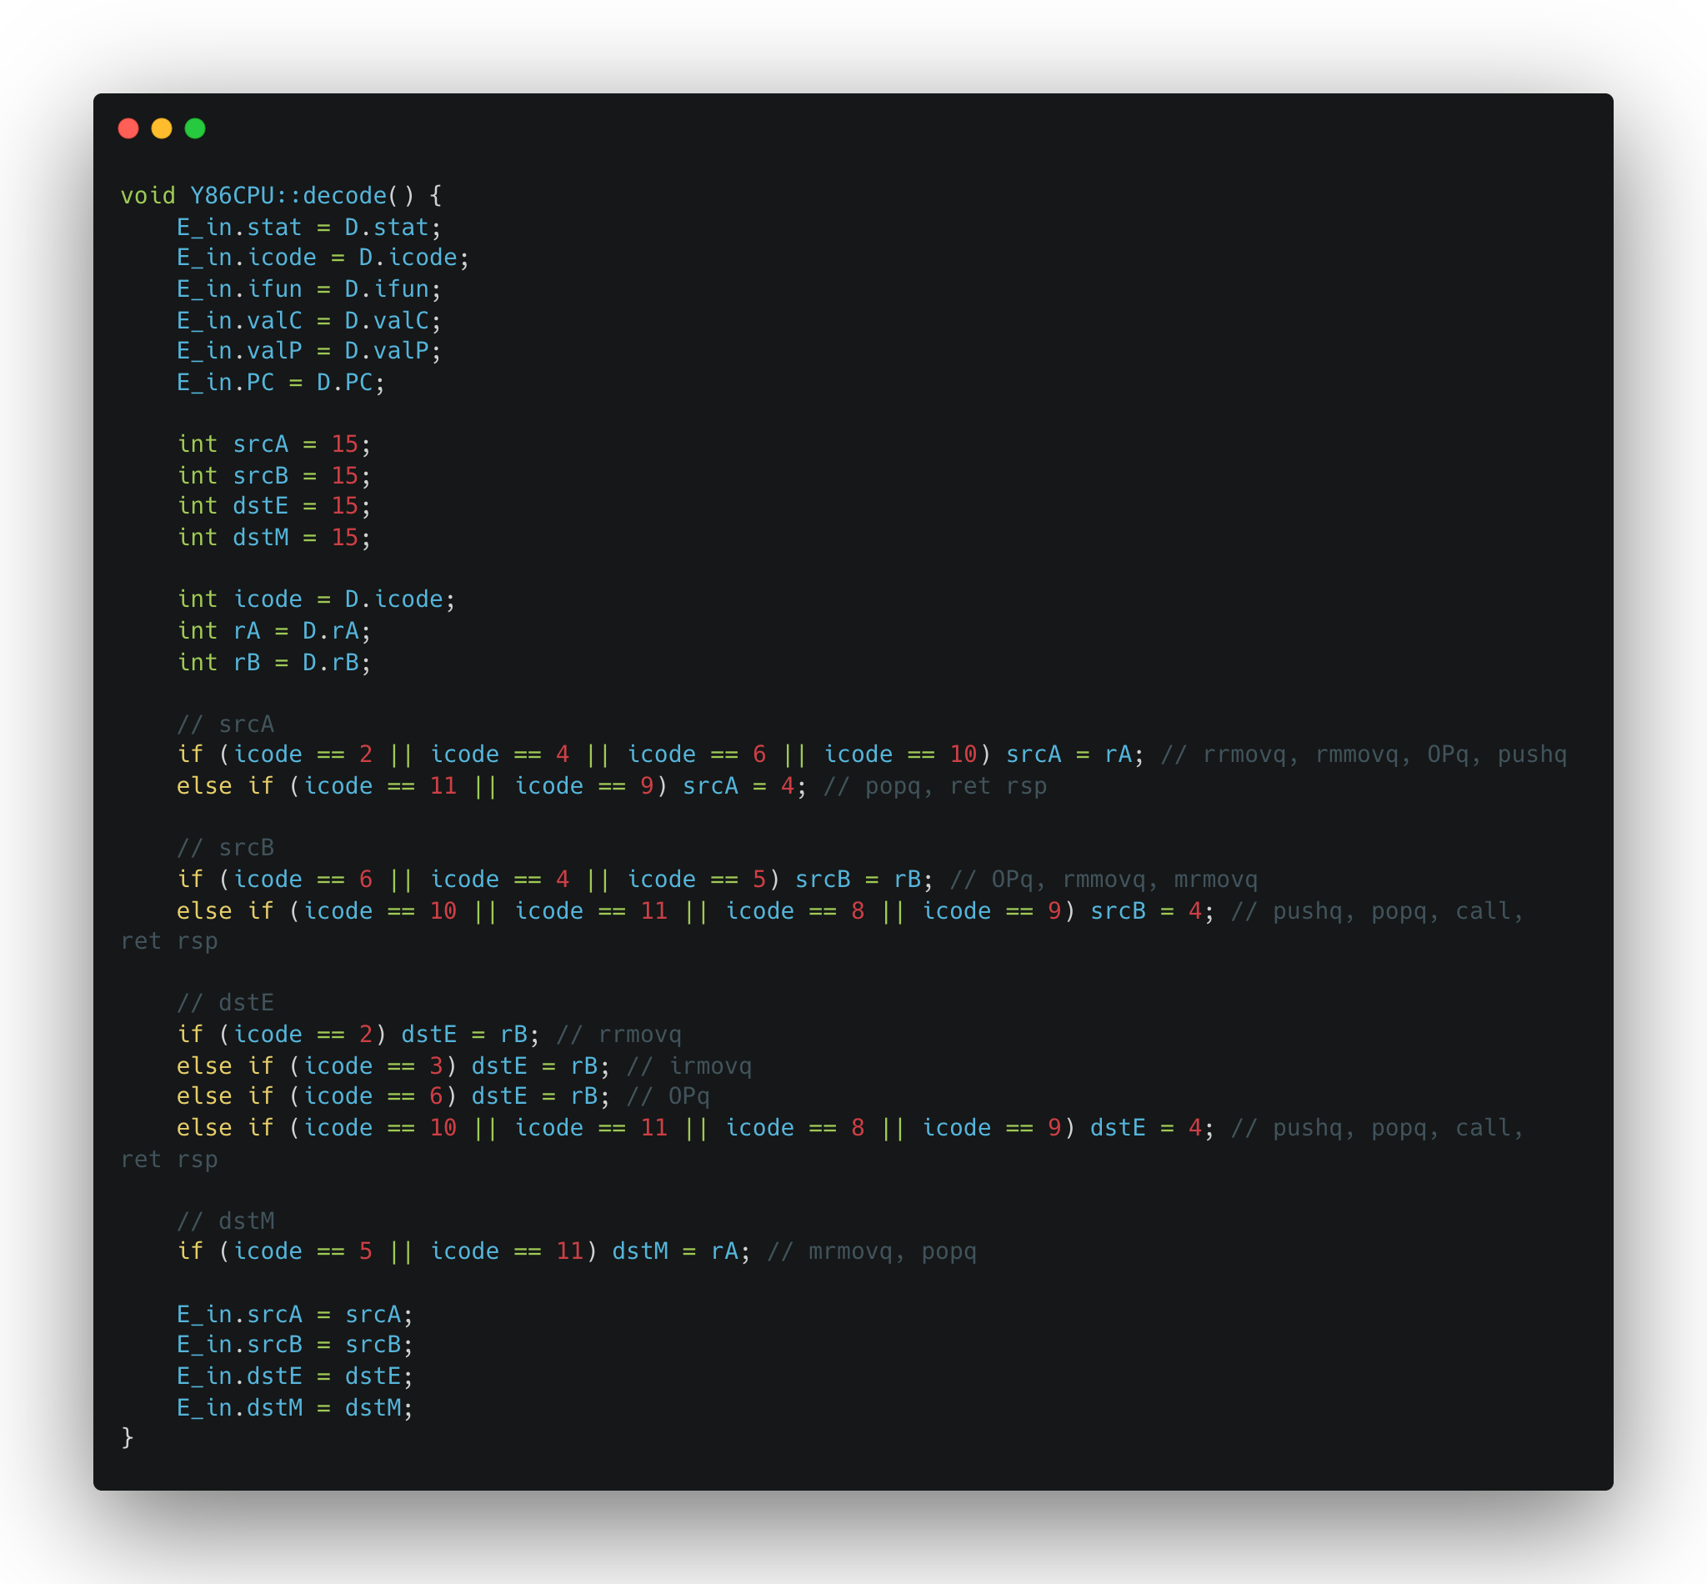
核心处理：Y86CPU::decode( )
02
PipeLine
decode和fetch是hazards的主要地方
首先把搬运的信息传入E_in，之后是一个巨大的if else，根据icode来决定
之后初始化所有寄存器编号为15（即none），并根据icode取出对应操作数
rrmovq/rmmovq/cmovXX/popq srcA=rA
ret srcA=4(rsp)
OPq/rmmovq/mrmovq srcB=rB
pushq/popq/call/ret srcB=4
以此类推，再选择dstE（接收valE）
对于mrmovq/popq，dstM=rA，讲内存读取的值写入rA寄存器

Slide 16
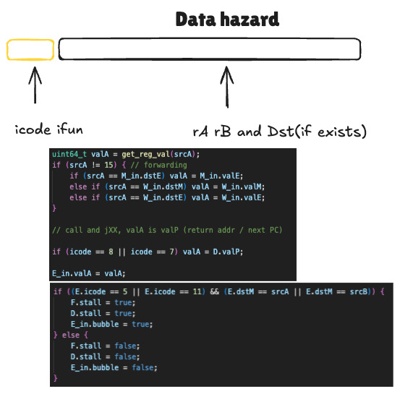
核心处理：Y86CPU::decode( ) forwarding
02
PipeLine
forwarding
更新完之后，把src/dst写入E_in，并执行ALU计算，并进行forwarding，不用等指令真正写回寄存器，直接从M/W阶段的结果里读取，具体而言：
如果PC为call/jXX则valA置为return addr/nextPC；
不然如果刚刚在本周期的execute( )中，有指令要在M写回这个寄存器 M_in.valE则直接从M_in中读取；
否则，如果刚刚在memory1( )中，有mrmovq指令要写它则valA = W_in.valM；
否则，如果刚刚有非load指令要写它则W_in.valE；
再否则，才需要去寄存器文件里读旧的值valA = get_reg_val(srcA);
最后，E_in.valA = valA;将结果存入下一轮E使用的上下文

Slide 17
核心处理：Y86CPU::decode( ) stall & bubble
02
PipeLine
stall & bubble
在hazard之后，最后一部分必须加上检查，如果：
E.icode == 5上一条（现在在E的）是 mrmovq（从内存读）；
或者E.icode == 11上一条是 popq（也是内存读）；
且：
(E.dstM == srcA || E.dstM == srcB)
当前decode这条指令的srcA或srcB正好等于E中目的寄存器dstM，
也就是：当前要用的寄存器 = 上一条 load 要填的寄存器，则出现问题，必须出发stall & bubble，通过维护两个bool，来维护是否需要停住不更新（或者插入nop）来应对

Slide 18
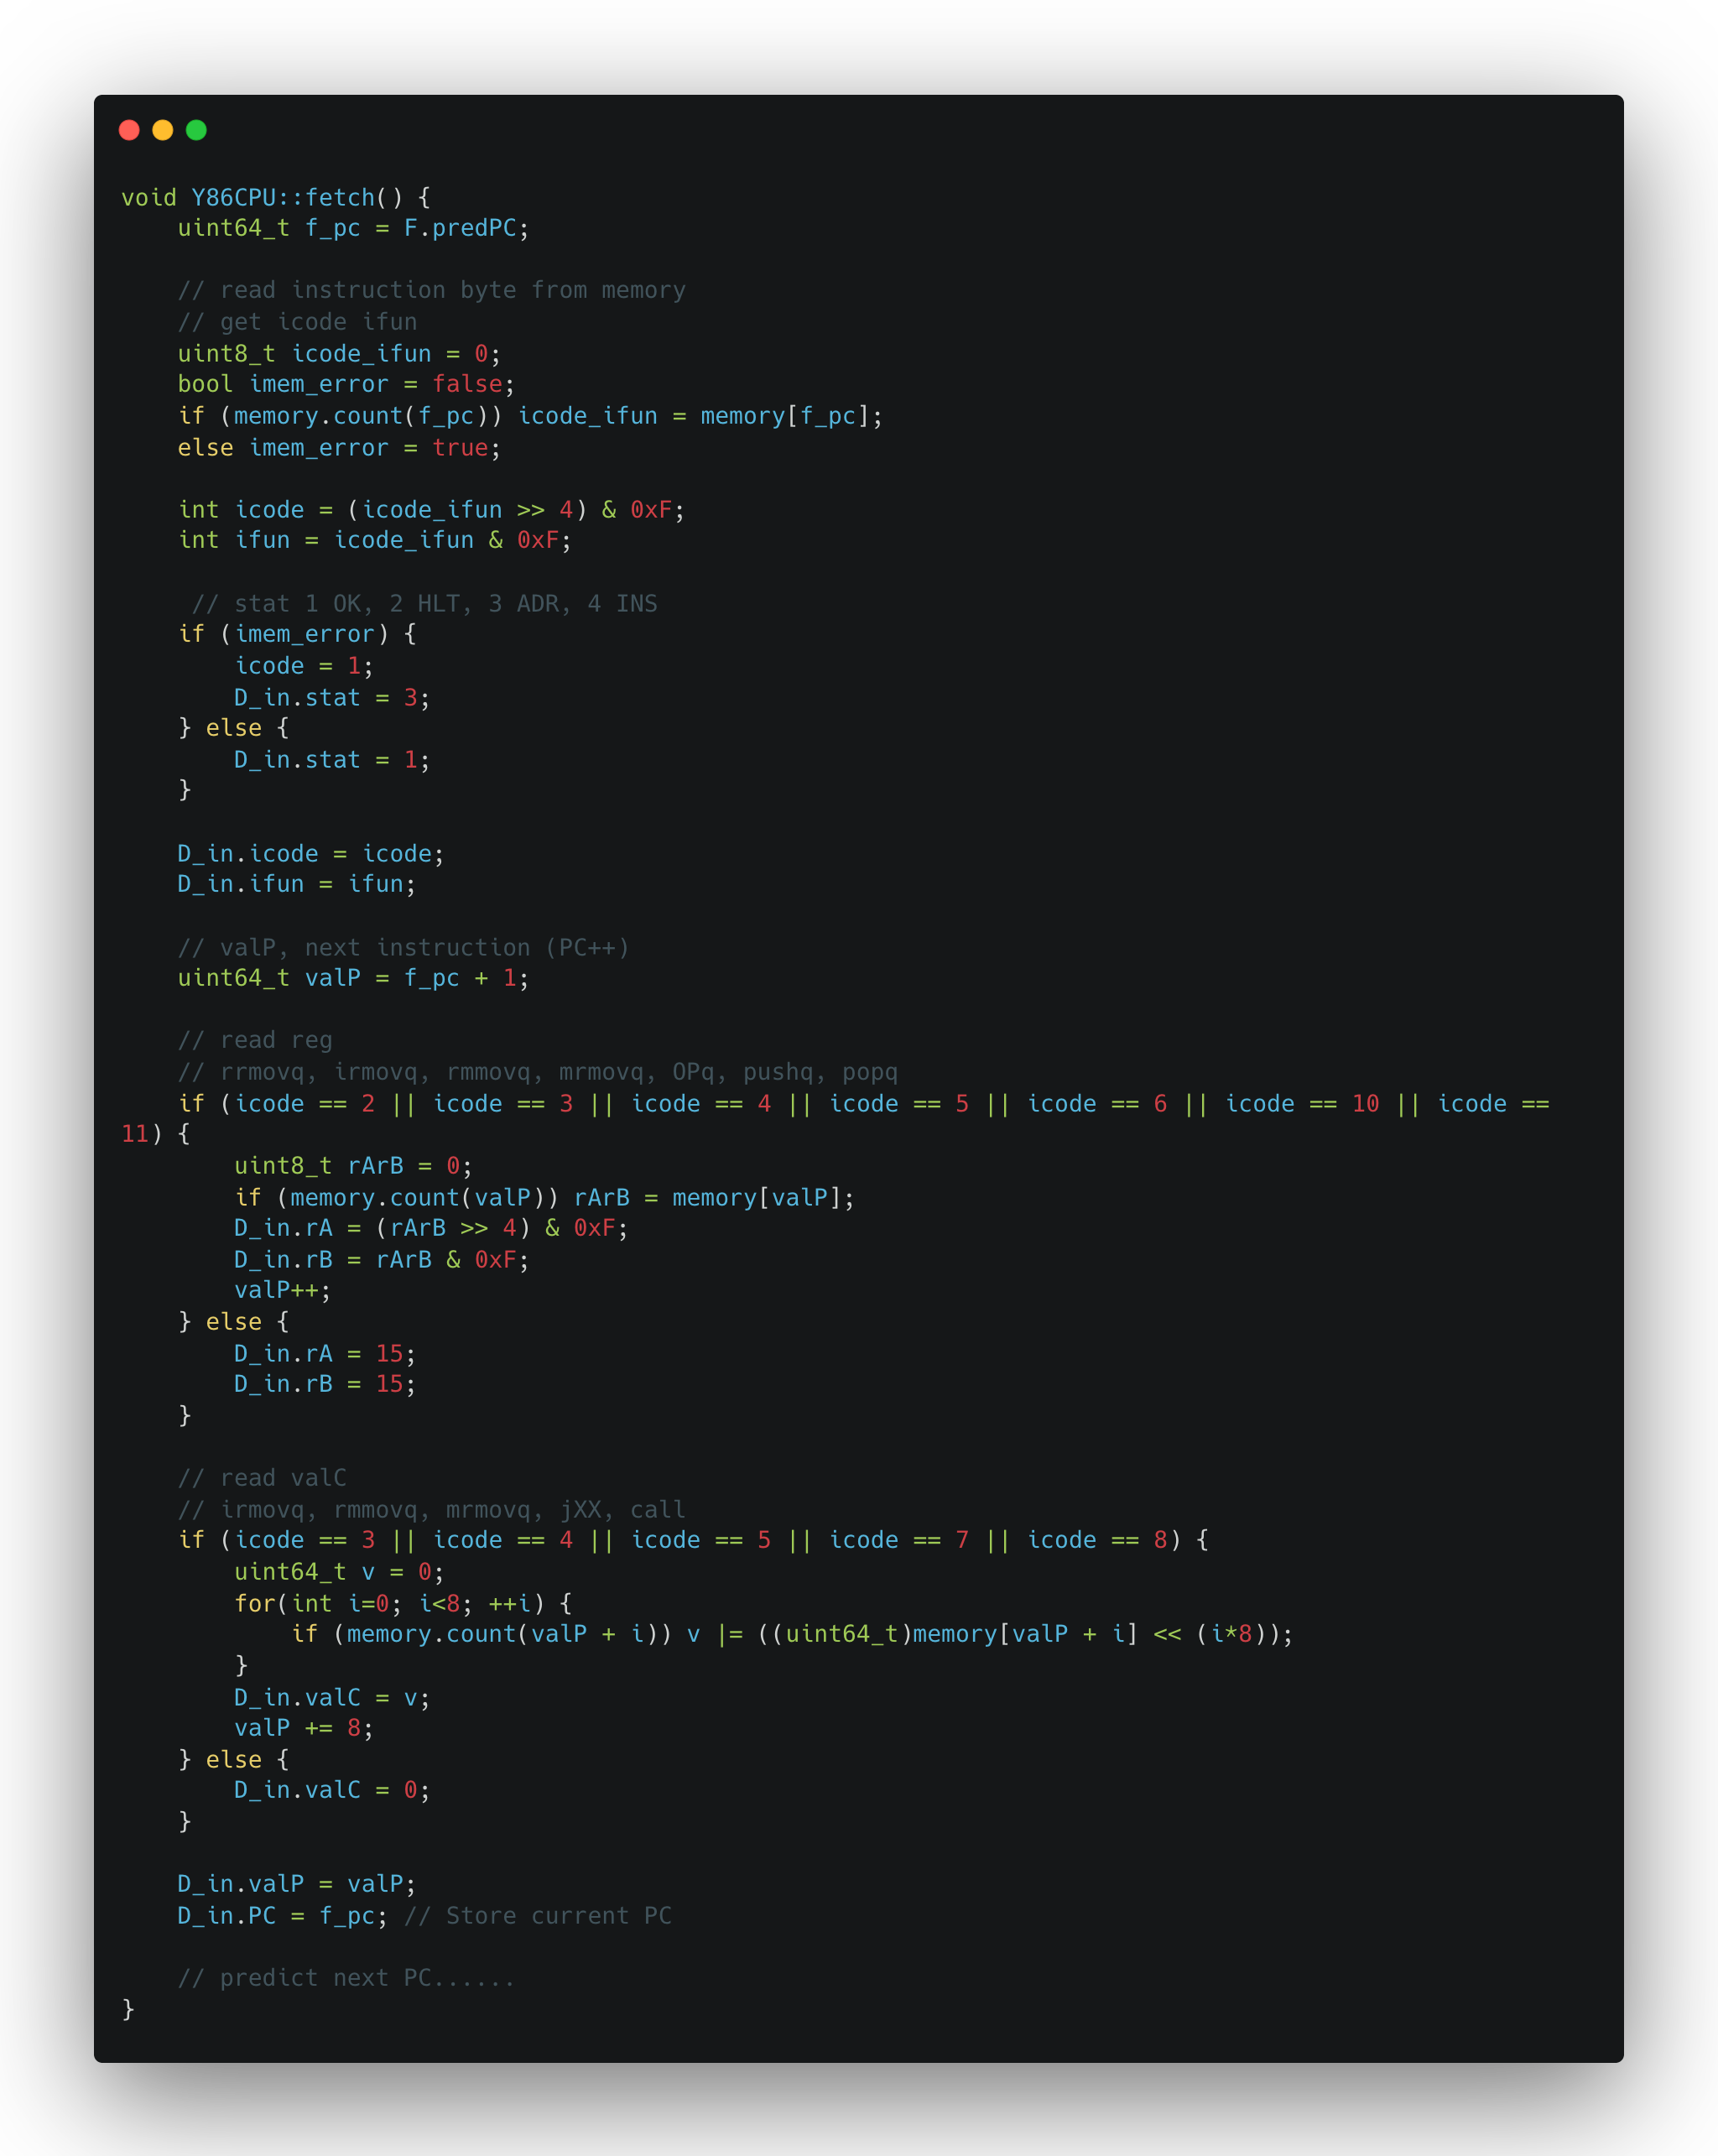
核心处理：Y86CPU::fetch( )
02
PipeLine
F的上下文很简单，保存下一条指令的地址（即fetch的结果）即可
具体而言，现在（刚刚实行的是F.predPC），之后先取出F中的预测PC（这是update_pipereg实现的）
之后取出取指令的第一个字节的icode ifun（如果这个地址在内存中不存在，标记 stat=ADR），并根据icode读取reg memory保存进D_in
在这里还需要一个下一周期D_in需要的PC（valP），先预测为PC+1（f_pc+1）并读取出对应的rA rB 写到D_in，即跳过icode_ifun的地址。
根据当前icode，判断当前指令长度，读取对应rA rB写入D_in，并维护valP指向已经读过部分读最后（valP += 8）；
之后D_in.PC = f_pc维护当前PC，进入分支预测部分

Slide 19
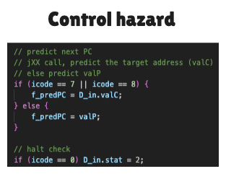
核心处理：Y86CPU::fetch( )
02
PipeLine
分支预测：固定跳转 static predict-taken
如果当前指令为jXX / call则预测下一条PC从valC指向的地址开始，否则则顺序执行
最后如果halt，则维护D_in的stat为HLT

Slide 20
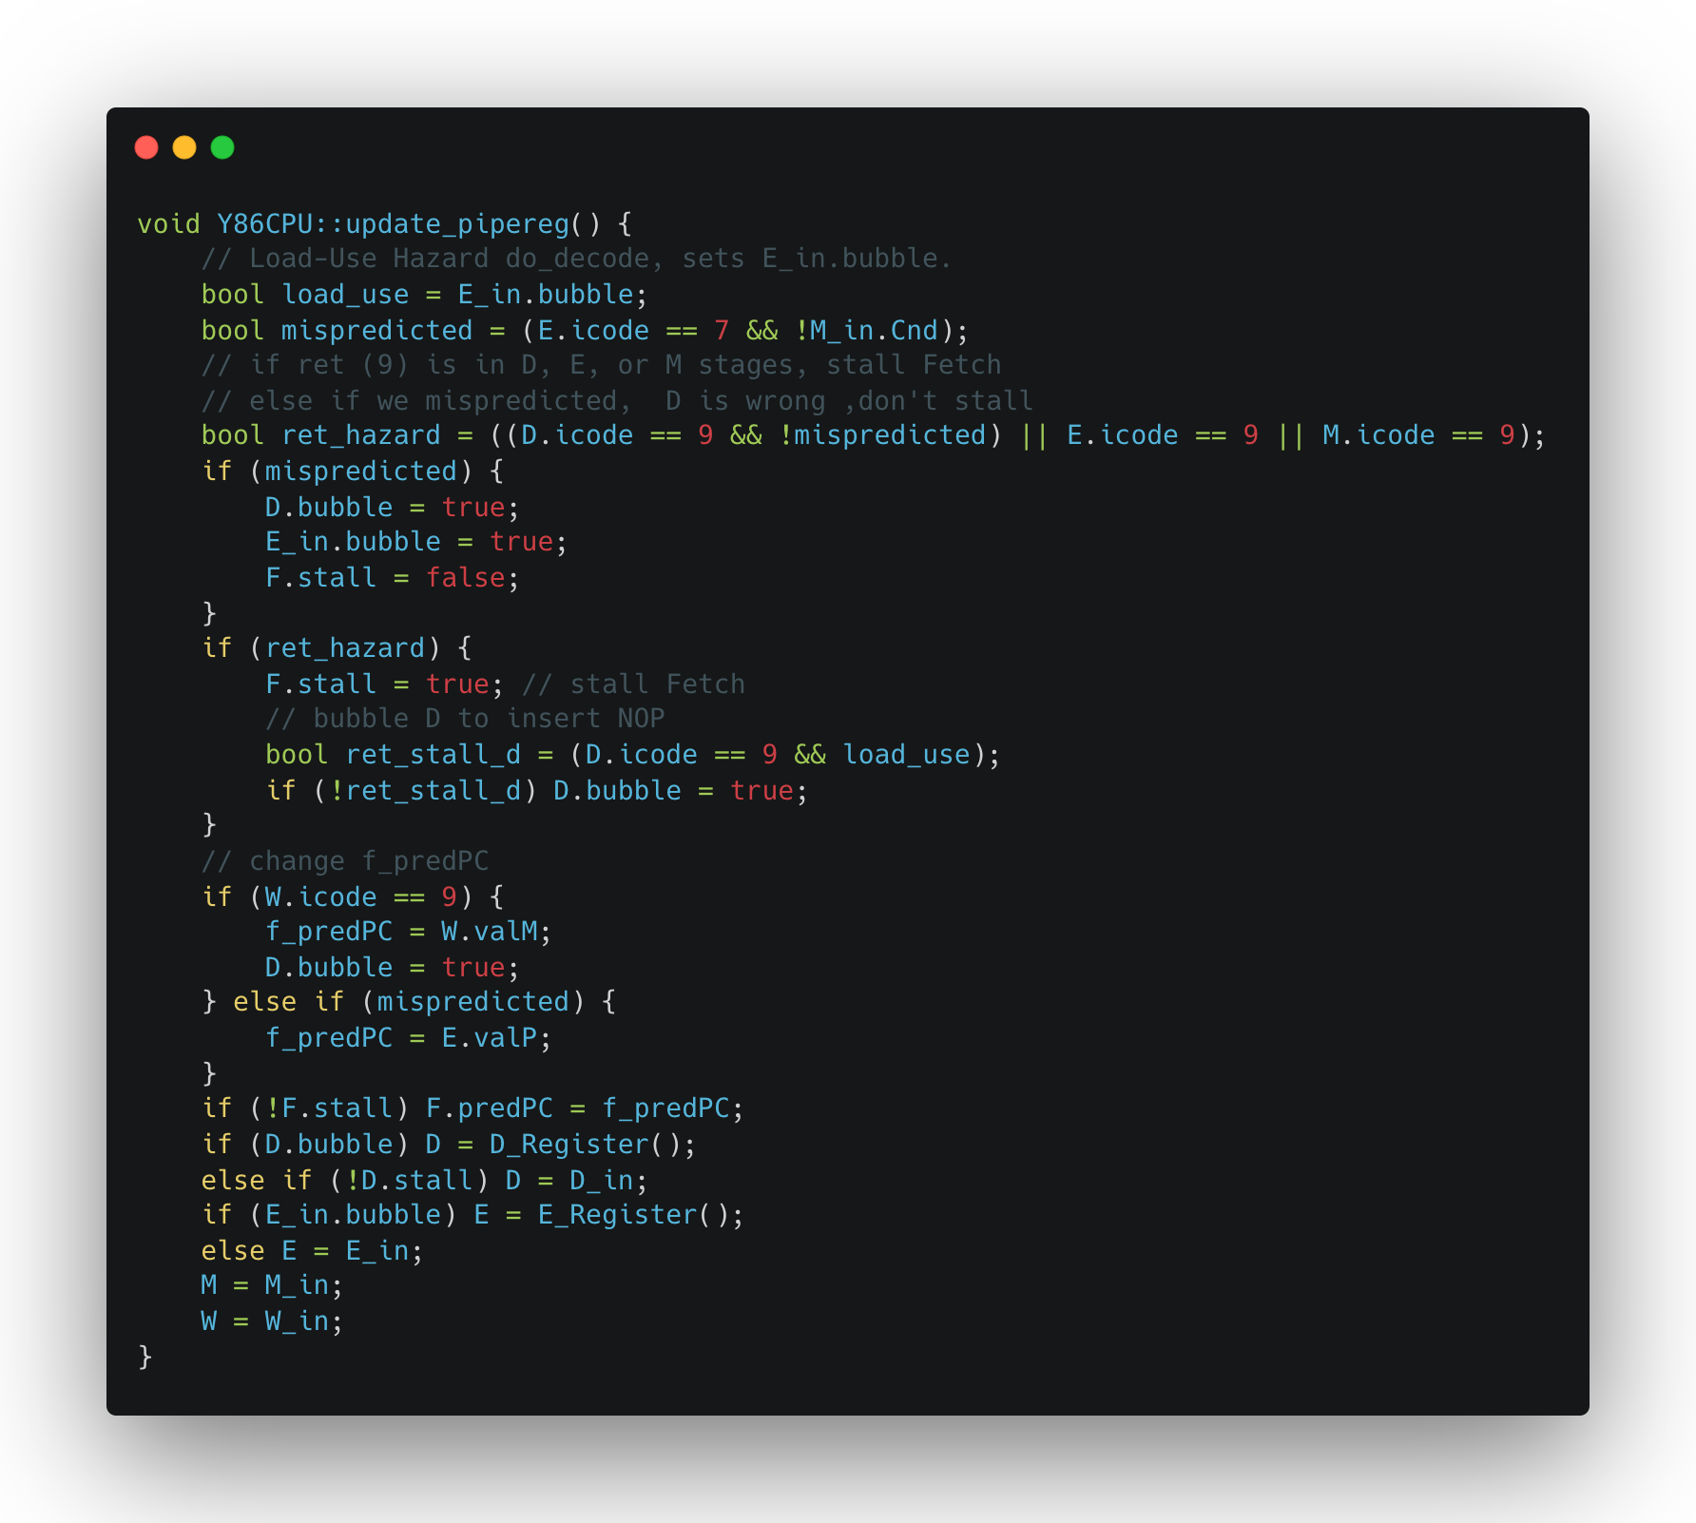
核心处理：Y86CPU::update_pipereg( )
02
PipeLine
这是每个时钟周期结束的最后，更新stall bubble，修正分支预测并更新F D E M W的最核心的部分
mispredicted 如果(E.icode == 7 && !M_in.Cnd)即当前E指令为jXX且E已经计算好的条件为假，则出现了错误估计（我们是固定跳转）mispredicted的情况，把D / E_in进入bubble，因为decode的是错误PC；同时execute的jXX不应该执行。不过对于分支预测错误，不需要停止fetch，F.stall = false

Slide 21
核心处理：Y86CPU::update_pipereg( )
02
PipeLine
ret hazard 如果D / M / E目前的命令是ret，则出现了ret hazard，必须等待ret运行完成把返回地址从内存读取再顺序执行，因此fetch需要stall（后续不会更新F.predPC），并且对于D也需要bubble，不过如果D load use，它其实已经被stall（根据E_in是否需要bubble来判断，这是decode设置的，如果上一条mrmovq popq要用这一条的结果则bubble）
修改predPC 如果ret已经完成（writeback阶段为ret），则下一条PC为W.valM。此外还需要重新初始化D的上下文，防止ret hazard中错误PC往下传
如果分支预测错误，则f_predPC = E.valP，即用正确的fall-through的PC覆盖之前fetch中的预测，之后重新开始取址
最后，一次更新D = D_in stc

Slide 22
附录 code at : https://github.com/VagRant2333/Y86-64-Simulator
一、参考
Y86-64
Bryant, R. E., & O'Hallaron, D. R. (2016). Computer systems: A programmer's perspective(3rd ed.). 机械工业出版社
https://www.cs.williams.edu/~jeannie/cs237/slides/lecture14.pdf
https://www.bilibili.com/video/BV12p4y1b7Zo/?spm_id_from=333.337.search-card.all.click&vd_source=885276c19c3f499c0ed2a1e7dde296b8
https://ultrafish.io/post/Y86-64-learning-2
流水线
https://www.youtube.com/watch?v=tvrS5L-Y2LY
https://bobcn.github.io/2018/03/30/make_y86_cpu_5/
https://github.com/ThayerAckerman/y86-simulator
https://www.cs.williams.edu/~jeannie/cs237/slides/lecture19.pdf
代码实现
https://github.com/nightrain-vampire/ICS-Y86
https://github.com/nlohmann/json
分支预测
https://zhuanlan.zhihu.com/p/22469702
https://zhuanlan.zhihu.com/p/602635898
二、Declearation of genAI use
本项目实现中：
基础代码框架由作者完成，parse JSON部分使用genAI辅助；
调试过程中使用AI辅助解读diff和排查问题；
完成之后为了整理混乱的代码并解决bug，使用AI进行了一轮代码风格检查，优化封装。
pipe_test.py使用AI基于test.py修改而来；
其余内容，包括但不限于代码、最终PJ报告以及汇报ppt都由作者完成，且保证AI生成代码经过作者逐行检查。
报告人：邱深凌
学号：24300240123
ICS PJ pre

Slide 23

code at : https://github.com/VagRant2333/Y86-64-Simulator
ICS 期末PJ 汇报
Y86-64 PipeLine CPU
谢谢！
报告人：邱深凌
学号：24300240123
ICS PJ pre

